Slide 1
橋本 徹氏
＜実行力＞

Slide 2
結果を出す仕組みの作り方
ソフトウェア
→計画
ハードウェア
→組織
実行するにはハードとソフトがセットでないとだめ

Slide 3
東京と大阪
東京都庁
23区
市町村
市町村
大阪維新の会
大阪
市役所
市
町
村
大阪府庁
市
町
村
市
町
村
市
町
村
東京都全体のことを考えて行政を実施
都民1300万人の税金を集中して投資して大規模開発ができる
市と府が地域のことだけを考えて行政を実施
市と府の財源が別
市と府が仲違いしており、効率的な都市開発ができない。
⇒市と府の上に、大阪維新の会を作った
実行するためにハード(組織)改革を実施

Slide 4
権限と責任
意思決定の仕組みを変えた
  決定権の所在があいまいだと、空気を読むからなかなか意見がでない。
  決定権の所在を明確にすることで意見が出てくる。反対意見がどんどんでてくる。
  決定後はそれに従ってもらう。
決定権を明確にすることで実行力が出てくる

Slide 5
プロ人材組織
組織のメンバーは人間関係に悩まされ、仕事以外の非効率を産む
  しかし、組織内の人間関係というものが組織の中で重要視される
    ↓
    仕事ができなくても上司にかわいがられているだけで出世する。
    仕事ができても上司に狙われて左遷させられる。
    ↓
    どれだけ付加価値を上げたかということに着目して
    人物を評価していかないと世界と対抗できない
    ↓
    IT化、テレワーク、オンライン化、リモートワーク化していくと
    組織内の人間関係がどんどん削ぎ落されてプロ人材が集まる組織に変わる

Slide 6
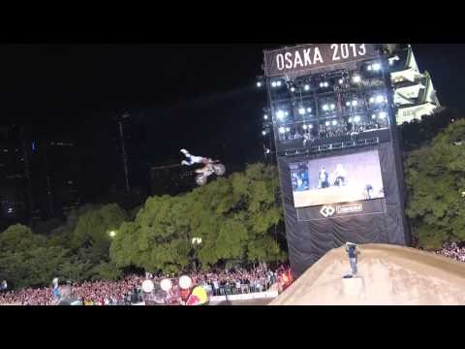
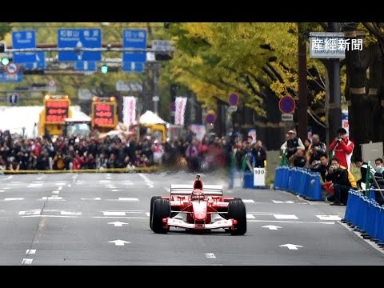
チャレンジ精神、改革マインド
メンバーに改革マインドを持ってもらうためにはトップが衝撃が走るようなことをやらないといけない
橋本氏自らが、イベント禁止だった大阪城大手前広場でモトクロス大会を開催
メンバーが御堂筋にフェラーリを走らせる

